Slide 1
SGX Sample Code 분석
한성대 김경호
https://youtu.be/IUz7oZyPb2I

Slide 2
1. SGX 파일 구조
2. Password Wallet
3. Local Attestation
4. 향후 계획

Slide 3
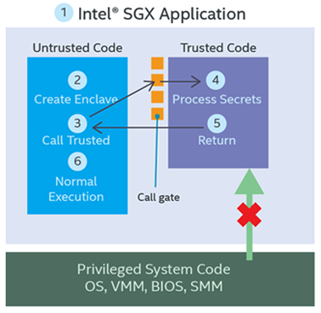
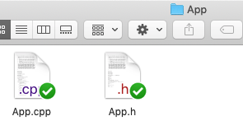
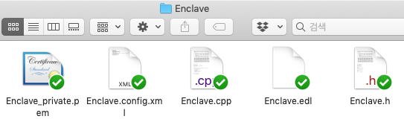
1. SGX 파일 구조

Slide 4
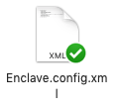
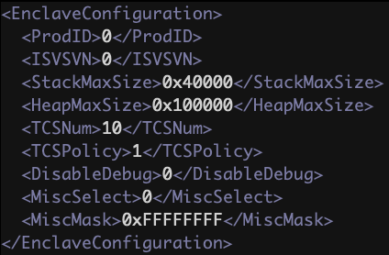
1. SGX 파일 구조 | Enclave.config.xml
Enclave의 기본적인 파라미터 설정
ProdID : 제작자가 Enclave에 ID를 설정
ISVSVN : Enclave의 보안 버전 넘버
제작자가 보안 업데이트 있으면 버전을 증가
StackMaxSize : 쓰레드의 stack 크기
HeapMaxSize : 쓰레드의 Heap 크기
TCSNum : TCS의 최대 갯수
TCSPolicy : TCS 관리 Policy (Default 1)
DisableDebug : 1일 경우 디버깅 불가능

Slide 5
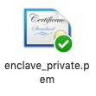
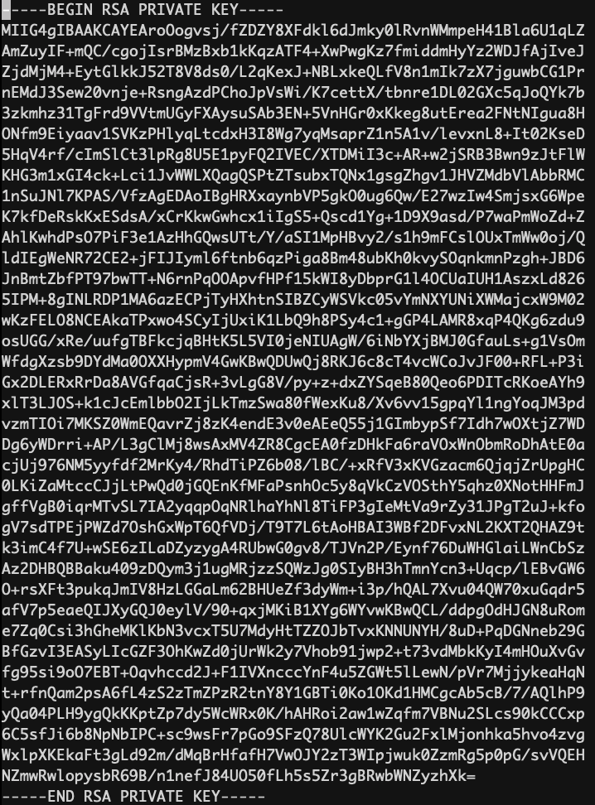
1. SGX 파일 구조 | Enclave_private.pem
Enclave 서명에 필요한 Private Key
SGX는 3072bit RSA, Exponent는 3 사용
해당 명령어를 사용하면 위의 형식의 Private Key 파일 생성 가능
Openssl genrsa –out Enclave_private.pem -3 3072

Slide 6

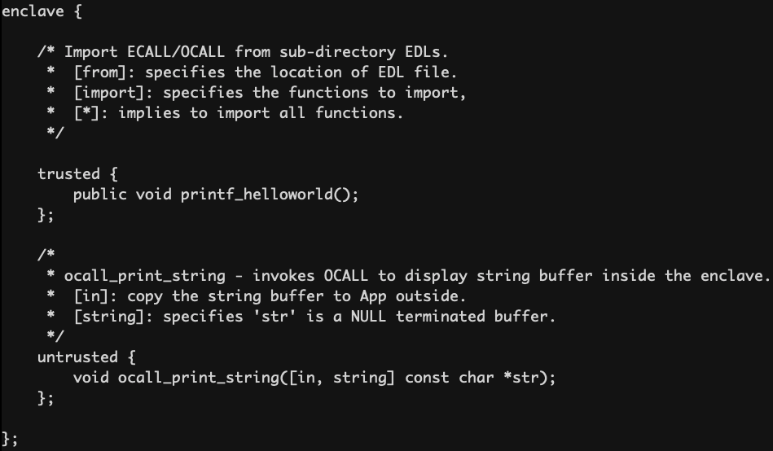
1. SGX 파일 구조 | Enclave.edl
Enclave 내부에서 사용할 함수와 외부 응용 프로그램에서 사용될 함수를 분리하여 작성
앱 제작시 항상 Trust, Untrust를 구분하여 작성해야만 컴파일이 가능

Slide 7
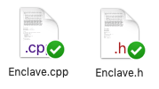
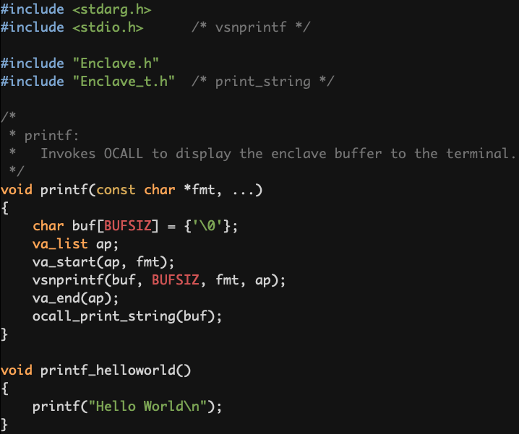
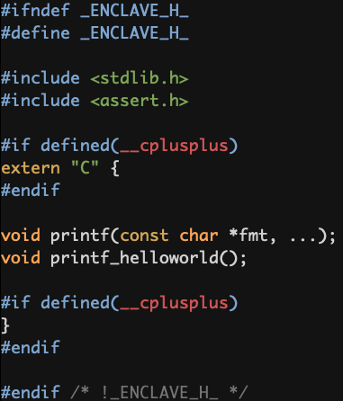
1. SGX 파일 구조 | Enclave.cpp & Enclave.h
Trust 환경에서 실행되는 함수 정의

Slide 8

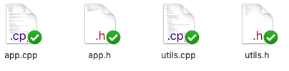



2. Password Wallet | 파일 구조

Slide 9
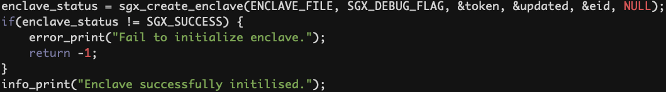
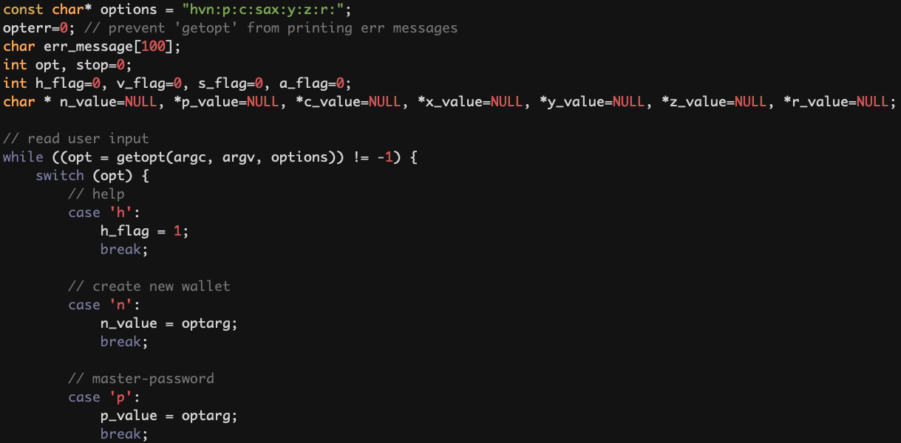
2. Password Wallet | app.cpp (1 / 2)
Enclave 생성
실행파일 실행 시 입력된 파라미터를 파싱하여 switch / case 문을 이용하여 분류

Slide 10
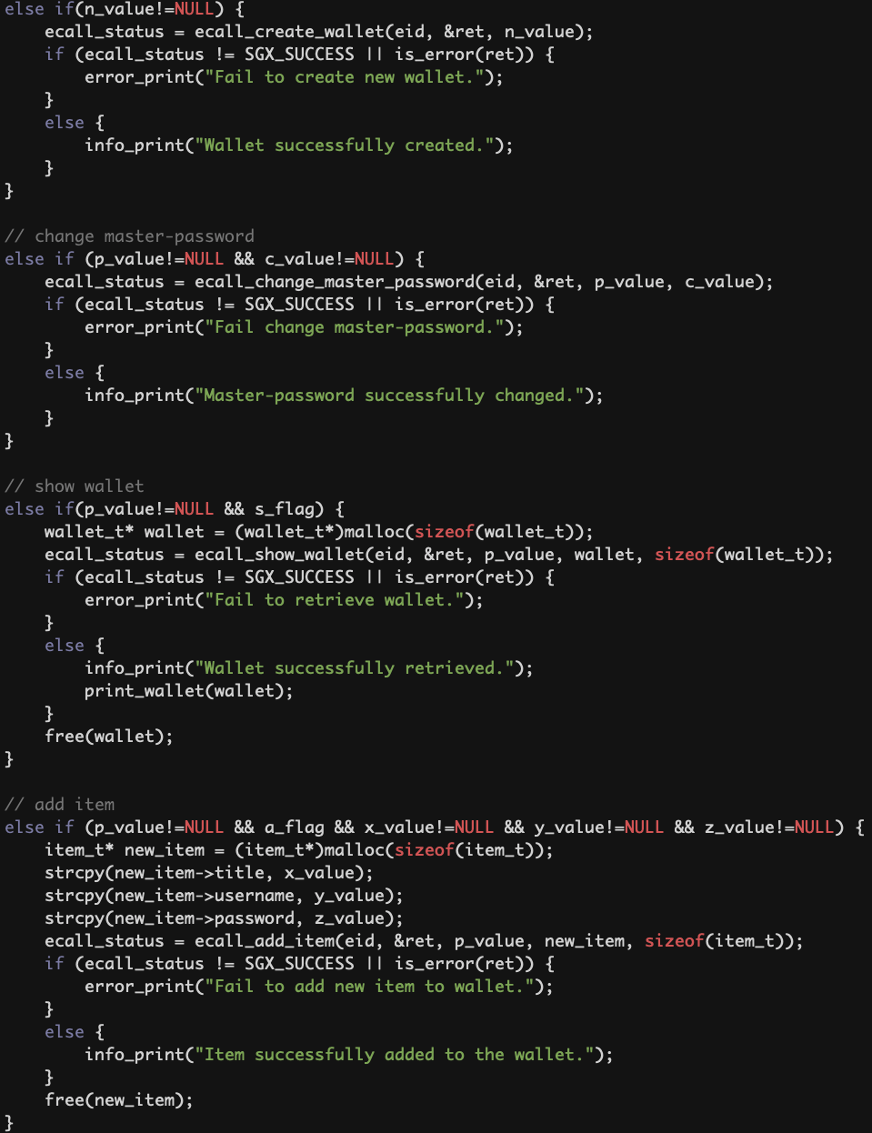
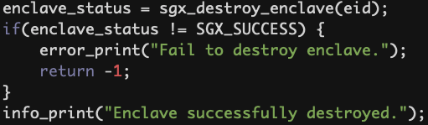
2. Password Wallet | app.cpp (2 / 2)
각 파라미터 값에 따라 원하는 연산을 실행
생성, 변경, 추가, 제거
앱 종료시 만들어진 Enclave 제거

Slide 11
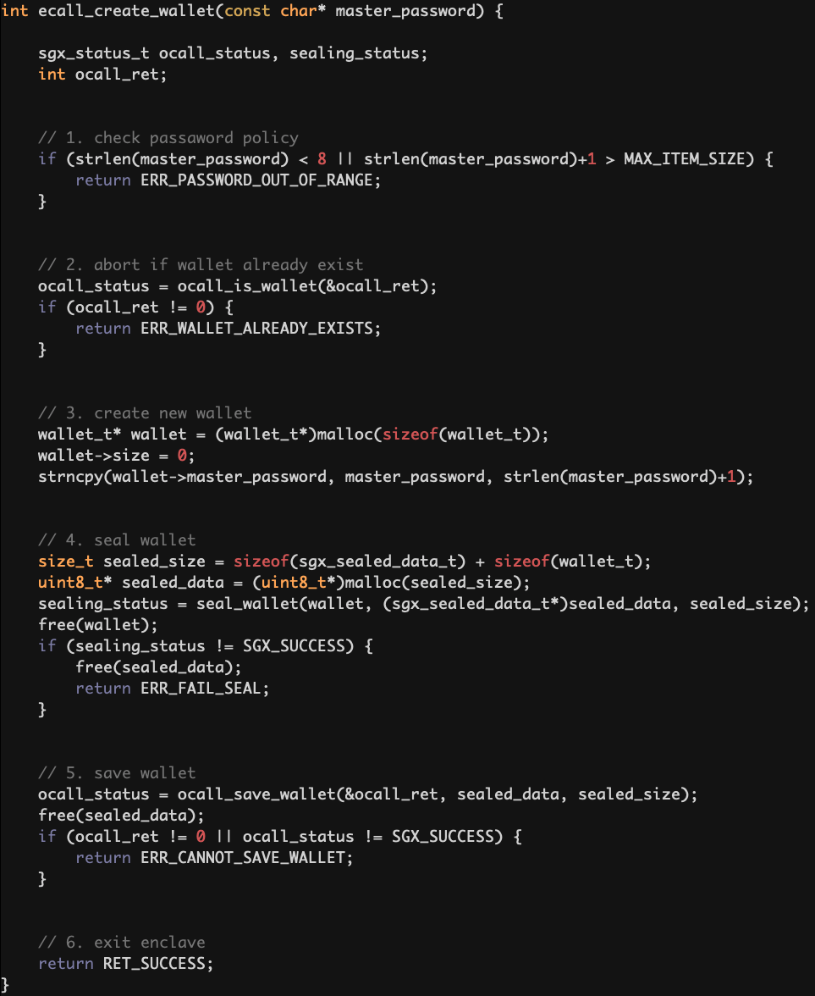
2. Password Wallet | enclave.cpp (1 / 5)
Wallet 생성 ECALL
입력된 비밀번호 체크
이미 Wallet이 있는지 확인
새로운 Wallet 생성
Wallet을 Sealing
Sealed 된 Wallet 저장

Slide 12
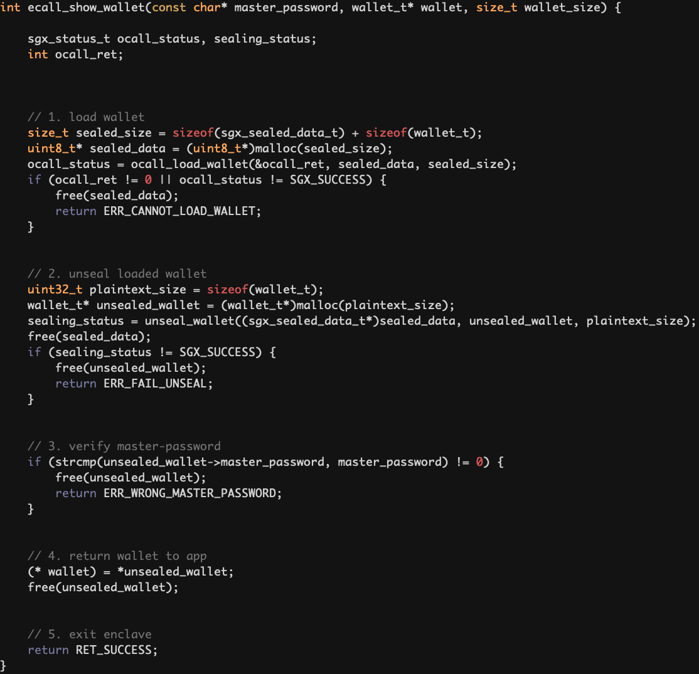
2. Password Wallet | enclave.cpp (2 / 5)
Wallet 출력 ECALL
저장된 Wallet 로드
Wallet을 Unsealing
입력된 Password 확인
Unsealing된 값을 리턴값에 저장 후 free

Slide 13
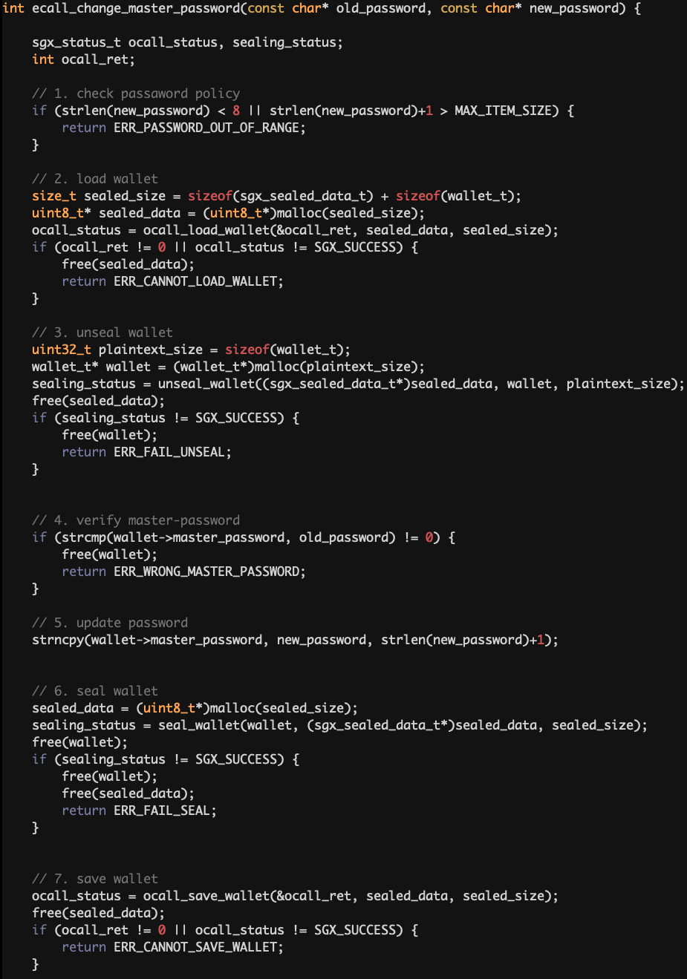
2. Password Wallet | enclave.cpp (3 / 5)
Wallet Password 변경 ECALL
입력된 비밀번호 제약 조건 체크
저장된 Wallet 로드
Wallet을 Unsealing
입력된 Password 확인
새로 입력된 Password로 교환
저장된 값 Sealing
Sealed 된 Wallet 저장

Slide 14
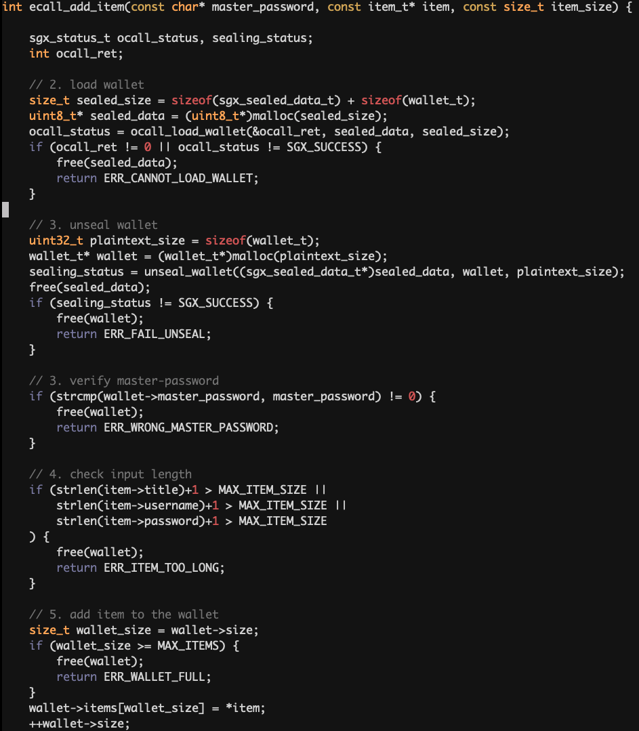
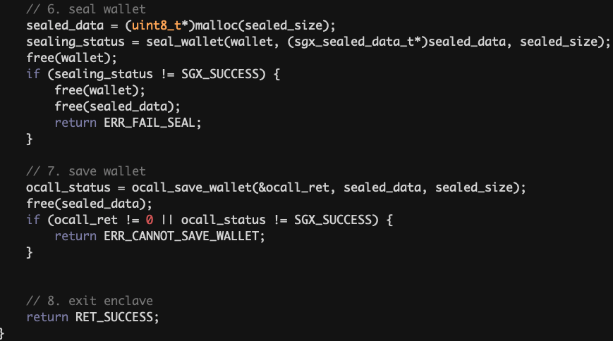
2. Password Wallet | enclave.cpp (4 / 5)
Wallet item 추가 ECALL
저장된 Wallet 로드
Wallet을 Unsealing
입력된 Password 확인
입력된 아이템 제약 조건 확인 후 저장
저장된 값 Sealing
Sealed 된 Wallet 저장

Slide 15
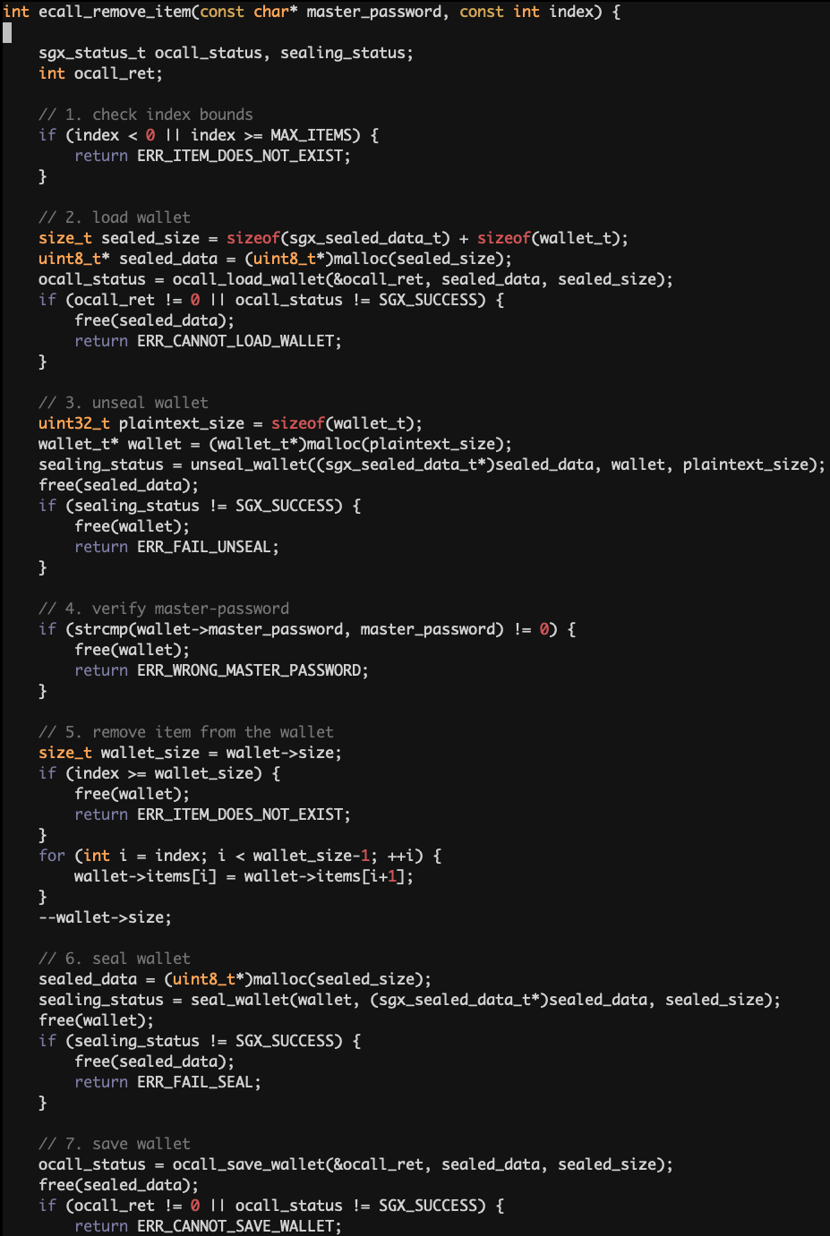
2. Password Wallet | enclave.cpp (5 / 5)
Wallet item 제거 ECALL
Index 확인
저장된 Wallet 로드
Wallet을 Unsealing
입력된 Password 확인
저장된 item 삭제
나머지 값 Sealing
Sealed 된 Wallet 저장

Slide 16
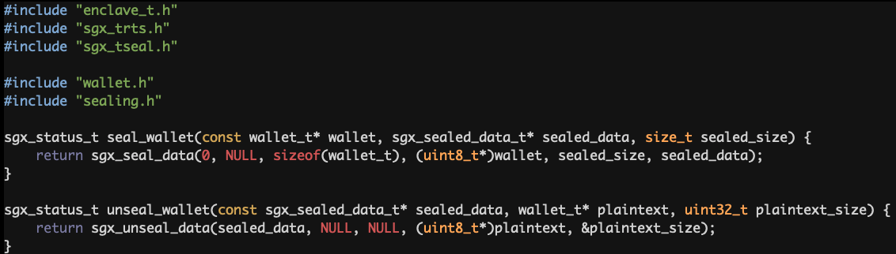
2. Password Wallet | sealing.cpp
Intel에서 제작한 API를 알맞게 호출하는 함수
Sealing을 이용할 때 다음과 같은 방식으로 함수를 제작하여 사용하면 됨

Slide 17

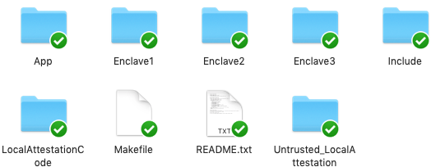
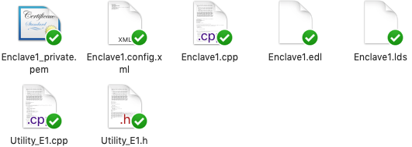
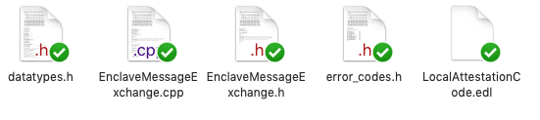
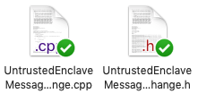
3. LocalAttestaion | 파일 구조

Slide 18
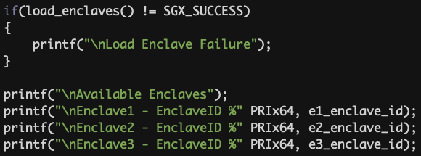
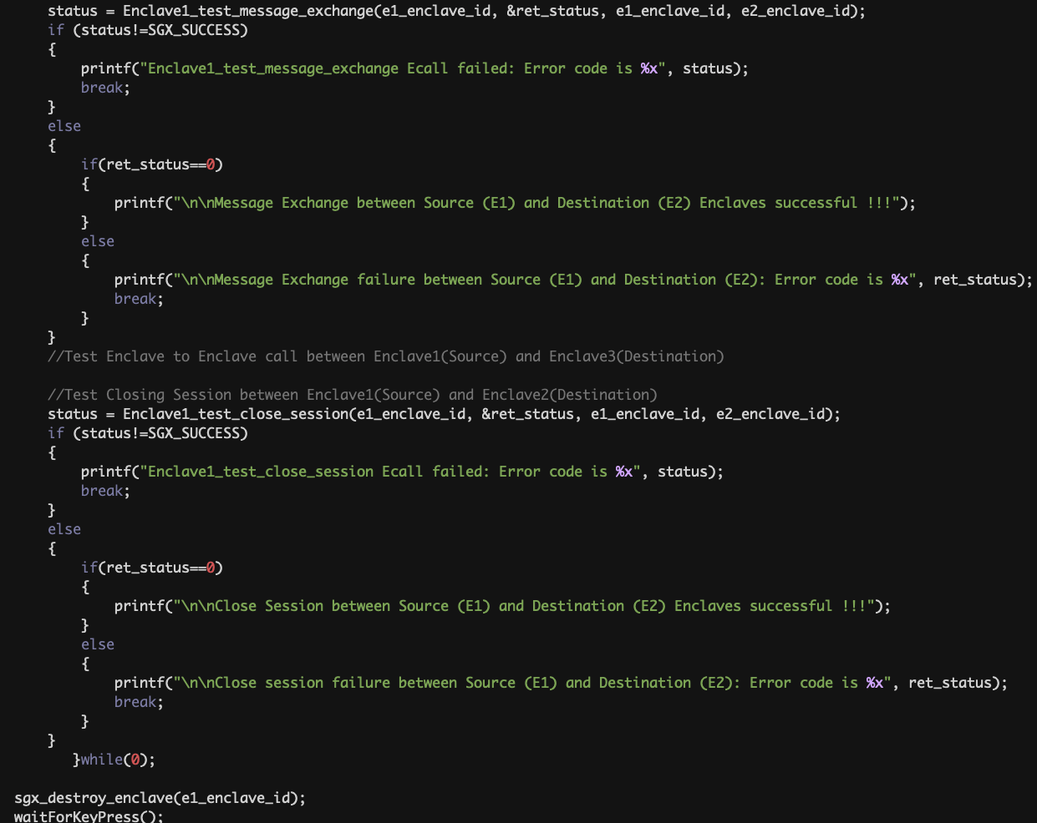
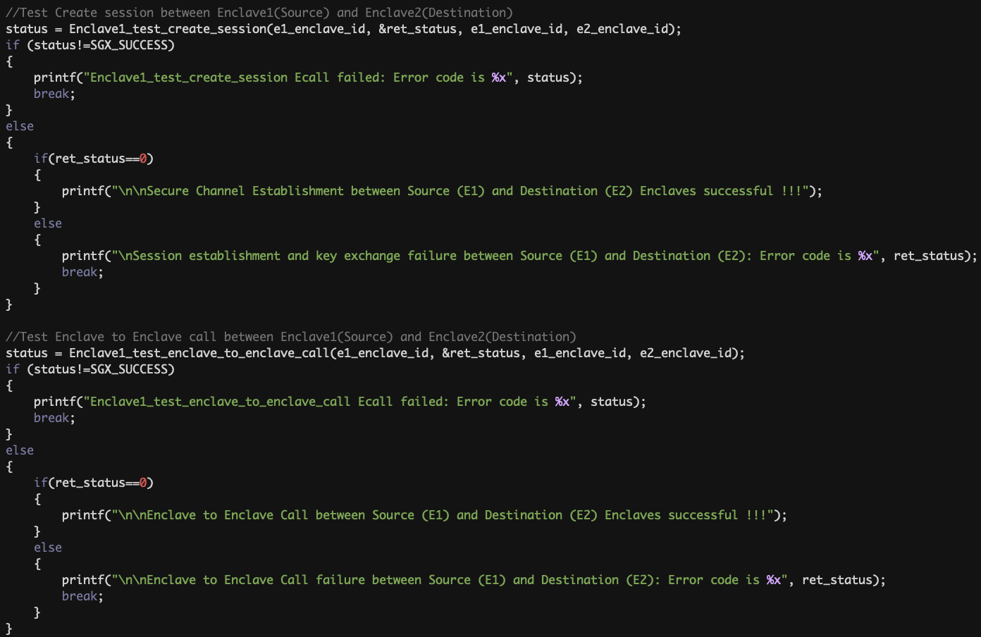
3. LocalAttestaion | App.cpp (1 / 2)

Slide 19
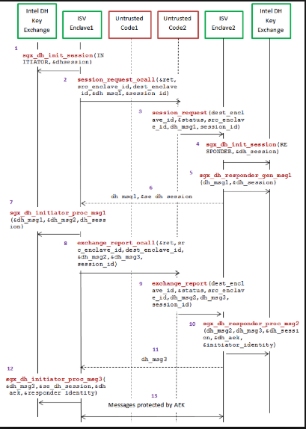
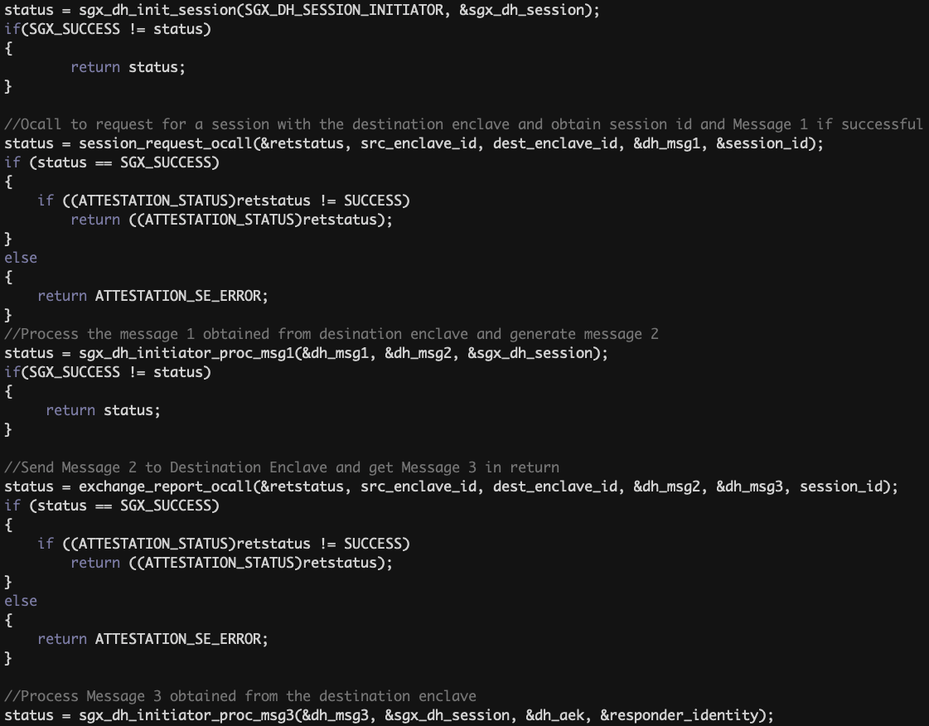
3. LocalAttestaion | Attestation의 과정 설명
<EnclaveMessageExchange.cpp>

Slide 20
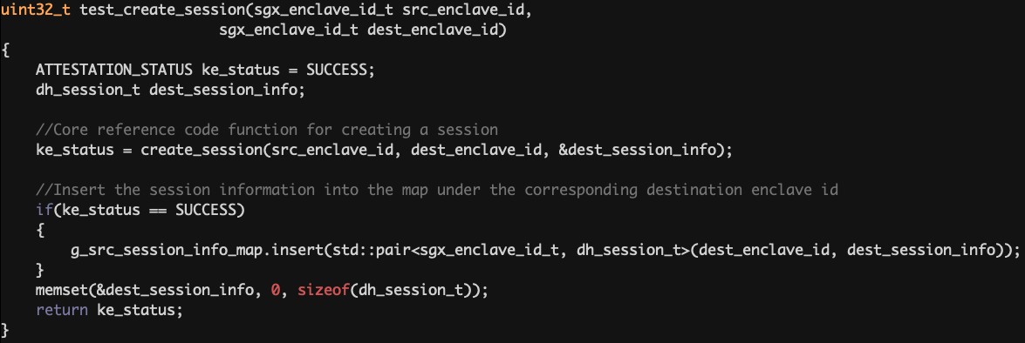
3. LocalAttestaion | Enclave.cpp (1 / 4)
같은 CPU상에서 돌고있는 2개의 Enclave 사이에 안전한 세션 생성
Enclave의 id와 세션 정보를 Map으로 관리

Slide 21
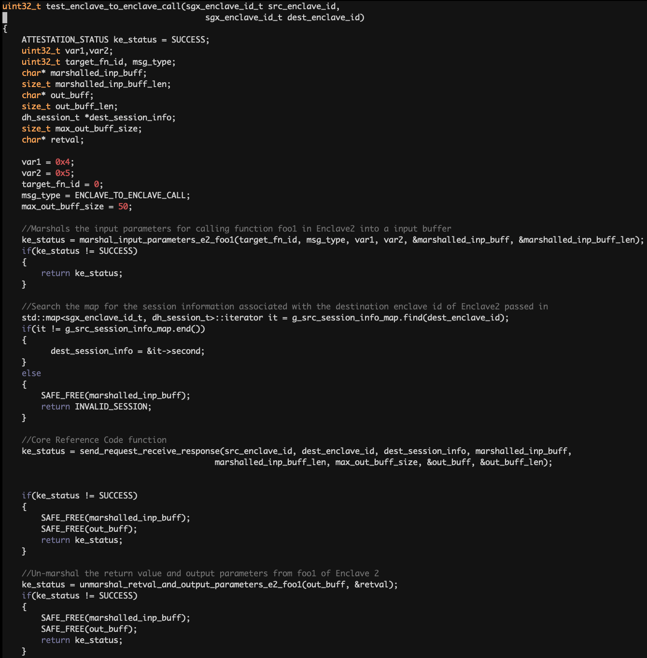
3. LocalAttestaion | Enclave.cpp (2 / 4)
Enclave2의 foo1 함수 호출하기위한 메세지 마셜링
암호화 하여 전송 후 수신
수신한 정보 언마셜링하여 메세지 교환

Slide 22
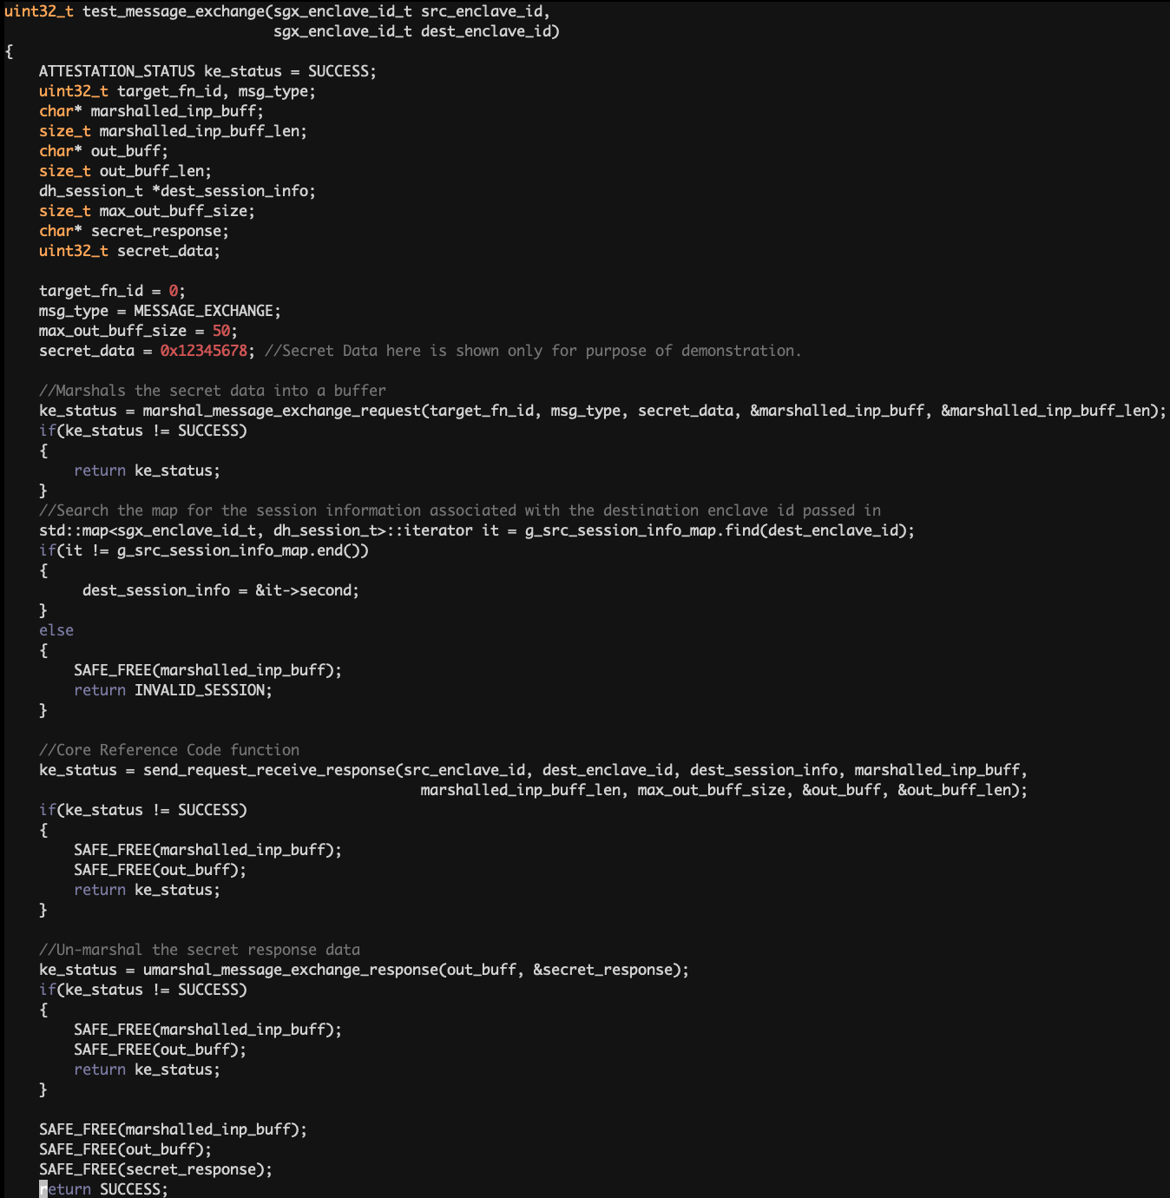
3. LocalAttestaion | Enclave.cpp (3 / 4)
Enclave2와 메세지 교환
앞의 Enclave to Enclave 함수와 매우 유사

Slide 23
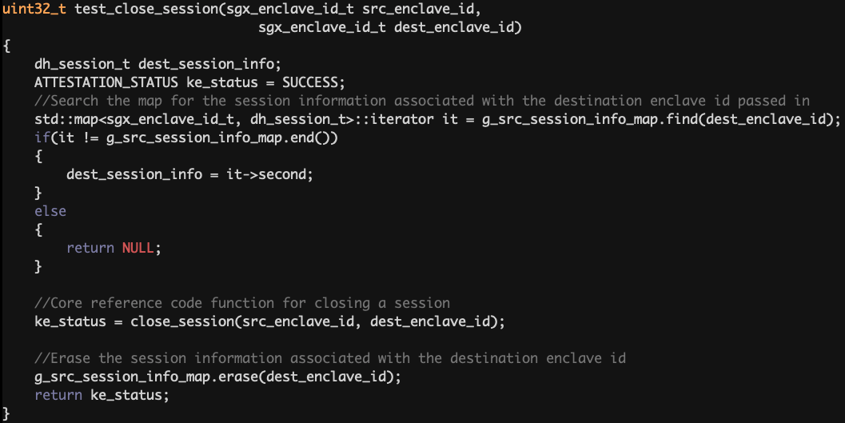
3. LocalAttestaion | Enclave.cpp (4 / 4)
Map에 저장된 모든 세션 관련 정보 삭제

Slide 24
4. 향후 계획
Remote Attestation 분석
Makefile 분석
Sealing , Attestation 을 이용하여 App 제작

